Slide 1
某某市医院
急性胰腺炎护理查房
生活急救|急救常识|中毒急救|应急救护
急诊科
汇报人：优页PPT

Slide 2
目录
01
病史介绍
02
胰腺炎相关知识
03
胰腺炎的治疗
04
相关护理问题

Slide 3
01
病史介绍

Slide 4
01
病史介绍
病史介绍:
患者李xx，女，37岁
系“突发上腹部疼痛4小时余”于2014年02月14日17：46入院
查体：神志清楚，精神尚可，皮肤巩膜无黄染，心率：84次/分，未闻及病理性杂音。腹平软，肝脾肋下未触及，上腹部压痛明显，Murphy(+),反跳痛（－），未扪及包块，肝肾区叩击痛（－），移动性浊音阴性，肠鸣音无亢进。脊柱四肢无畸形，活动正常。患者8年前曾患肺结核，否认肝病史。

Slide 5
01
病史介绍
6802
尿淀粉酶值(U/L)
02.14禁食水
2988
02.22流质饮食
70
266.7
02.14
02.15
02.18

Slide 6
02
胰腺炎相关知识

Slide 7
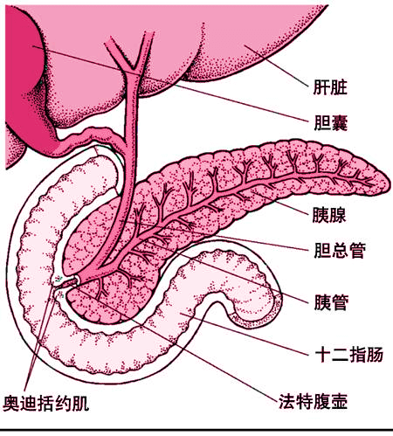
02
胰腺解剖
胰腺是人体第二大消化器官，位于胃的后方，在第1、2腰椎体前方，分胰头、体、尾三部分，胰头部被十二指肠包绕，主胰管与胆总管汇合共同开口于十二指肠乳头

Slide 8
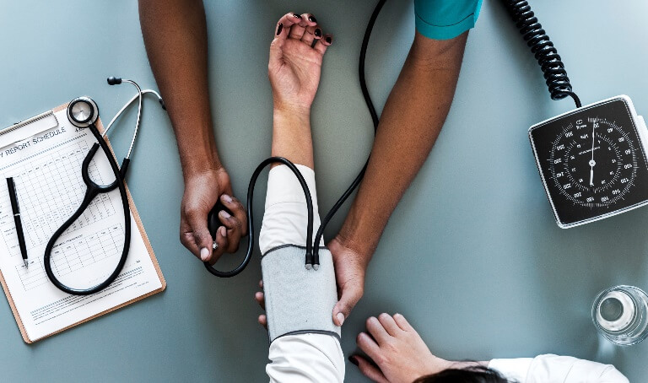
02
胰腺炎定义
急性胰腺炎是多种病因导致胰酶在胰腺内被激活后引起胰腺组织自身消化、水肿、出血甚至坏死的炎症反应。多见于青壮年，女性高于男性（约2:1），急性出血坏死型约占2.4～12％，其病死率很高，达20～40%。

Slide 9
02
胰腺炎分型
依据亚特兰大标准（1992）急性胰腺炎可分为轻症急性胰腺炎（MAP）和重症急性胰腺炎（SAP）
重症急性胰腺炎（SAP）：胰腺出血坏死，常继发感染、腹膜炎和休克等多种并发症，病死率高。
轻症急性胰腺炎（MAP）：以胰腺水肿为主，常呈自限性，预后良好。

Slide 10
02
胰腺炎病因
2.酗酒、暴饮暴食
3.十二指肠液返流：入胰管，其内肠酶激活胰酶
4.外伤及手术检查：胰腺外伤；胃、胆道手术；ERCP等
5.其它：如细菌或病毒感染等
急性胰腺炎可是由多种病因引起，但都具有相同的病理生理过程，即一系列胰腺消化酶被激活导致胰腺的自身消化。

Slide 11
03
胰腺炎的治疗

Slide 12
03
胰腺炎的治疗
一、抑制或减少胰液分泌
二、抑制胰酶活性
三、解痉镇痛
1、禁食、禁水，胃肠减压
2、抑酸：H2受体拮抗剂、PPI
3、生长抑素：250μg/h维持
1、胰酶抑制剂 加贝酯 100~300mg溶于GS，以每小时2.5mg/kg速度静滴
2、乌司他丁 对多种蛋白酶、糖和脂水解酶活性有抑制作用；稳定溶解体酶，抑制溶酶体酶的释放；抑制心肌抑制因子（MDF）的产生，改善休克的循环状态
腹痛剧烈者可用哌替啶，禁用吗啡

Slide 13
03
胰腺炎的治疗
四、抗休克
五、营养支持
六、其他
维持有效血容量是预防及治疗休克的重要措施。必须检测CVP，以免影响心肺功能。
早期 由于SAP需绝对禁食14-30天，而且SAP患者能量消耗高，是正常人的1.5倍，所以全胃肠外营养（TNP）是必要的
一旦胰腺炎症高峰过去，趋向稳定，淀粉酶降至正常范围，肠麻痹解除，即应由TNP向肠内营（EN）过渡
并发症的处理：急性肾衰、MODS
血液滤过或透析治疗
中医治疗
手术治疗

Slide 14
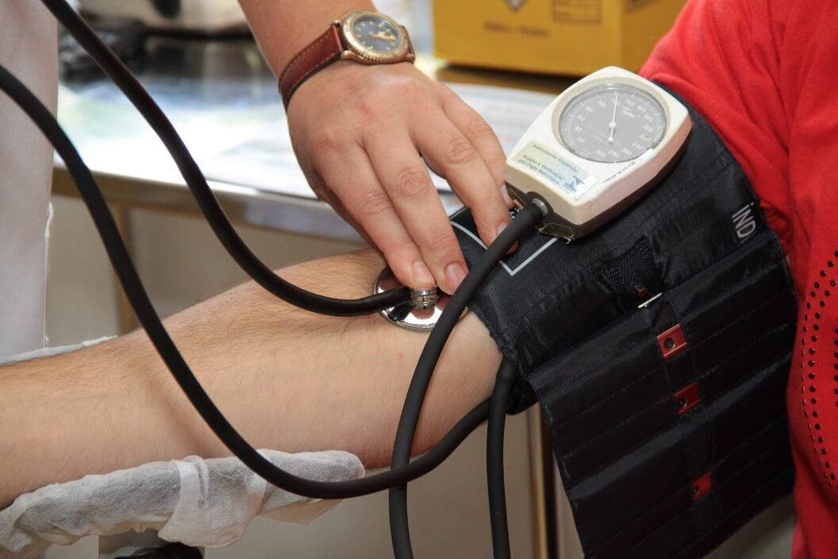
03
胰腺炎的治疗
1.意识、生命体征、腹部症状体征等
2.身体状况：局部、全身症状体征、辅助检查
3.心理社会支持状况
4.健康史：饮食、疾病、手术、外伤、用药、感染等。
5.伤口及引流情况
6.营养状况
7.并发症情况：胰瘘、肠瘘、出血等

Slide 15
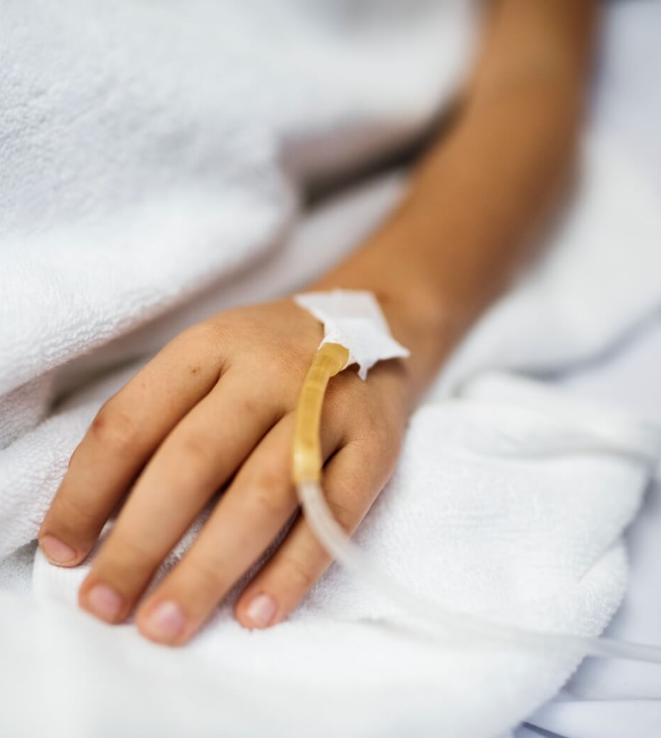
03
胰腺炎的治疗
疼痛
气体交换受损
清理呼吸道低效
营养失调：低于机体需要量
体温过高
舒适的改变：疼痛、恶心、腹胀
体液不足
潜在并发症：MODS、感染、出血、胰瘘、肠瘘
睡眠型态紊乱
焦虑/恐惧
皮肤完整性受损
知识缺乏

Slide 16
04
相关护理问题

Slide 17
04
相关护理问题
P 疼痛与胰腺及其周围组织炎症、胆道梗阻有关
I（1）禁食、胃肠减压（2）协助病人取屈膝侧卧位（3）遵医嘱给予止痛药（杜冷 丁）、抑制胰酶药（奥曲肽）（4）按摩背部，增加舒适感
O 02.18患者疼痛缓解、仍有轻微腹痛
P焦虑与急性腹痛腹胀致严重不适、担心疾病预后有关
I ( 1 )关心病人、了解病人需要
（2）做好家属沟通、加强陪护
（3）帮助病人树立战胜疾病的信心
O 病人较乐观、积极配合治疗和护理

Slide 18
04
相关护理问题
P有皮肤完整性受损的危险 与长期卧床有关
I （1）嘱患者在床上勤翻身
（2）疼痛减轻时嘱患者多下床活动
（3）患者疼痛严重无法活动时可给予定时翻身拍背
（4）保持床单位整洁、及时更换潮湿的衣物
（5）加强营养增强机体抵抗力。
O患者住院期间未发生压疮

Slide 19
某某市医院
感谢您的观看
急诊科
汇报人：优页PPT

